Slide 1
Makroiqtisodiy modellar.Asosiy makroiqtisodiy modellarning qiyosiy tahlili
Reja:
1.Asosiy makroiqtisodiy modellarning mazmuni va mohiyati
2.Doiraviy oqimlar (aylanishlar) modeli
3.Yalpi talab va yalpi taklif (AD AS) modeli

Slide 2

Makroiqtisodiy model - iqtisodiymatematik modellarning uzviy qismi, butun iqtisodiyotni va uning eng muhim tarmoqlari, sektorlari, sohalari rivojlanishini matematik shaklda aks ettiruvchi iqtisodiymatematik model. Makroiqtisodiy model iqtisodiyotni yagona tizim sifatida ifodalab, uning umumlashtirilgan moddiy va moliyaviy koʻrsatkichlari: yalpi ichki mahsulot, isteʼmol, investitsiya, bandlik, foiz stavkalari, pul miqdori va boshqalarning oʻzaro bogʻliqligini koʻrsatadi. Makroiqtisodiy modelni tuzishning asosiy maqsadi makroiqtisodiy bogʻlanishlardan iborat turli hodisalarni soddalashtirilgan shaklda ifodalash orqali uning yechimini topishdir.

Slide 3

Makroiqtisodiy tahlilning predmeti sifatida milliy iqtisodiy jarayonlarning o‘ziga xos xususiyatlari, iqtisodiyot tarmoqlari o‘rtasidagi universal bog‘liqliklarning o‘ziga xos shakllari, iqtisodiy siyosatning turli vositalaridan foydalanishda amal qiladigan sabab-oqibat mexanizmlari, shuningdek, ichki iqtisodiyot hamda tashqi dunyoning o‘zaro bog‘liqligi va o‘zaro ta’siri ishtirok etadi. Ta’kidlash lozimki, huddi makroiqtisodiyot kabi, makrotahlil ham pozitiv va normativ tarkibiy qismlarni o‘zida mujassam etgan.

Slide 4
Makroiqtisodiy tahlilning vazifalariga quyidagilar kiradi:
makroiqtisodiy tahlilning uslubiyoti va usullarini har tomonlama o‘rganish;
real sektorni batafsil o‘rganish asosida sektorning faoliyatiga baho berish;
to‘lov balansiga ta’sir qilgan omillar va ularning sabablarini o‘rganish;
budjet-soliq sektorini makroiqtisodiy tahlil qilish va undagi o‘zgarishlarni amaliyotga tadbiq etishni o‘rganish;
pul kredit sektorini iqtisodiy tahlil qilish va ilg’or tajribalarga tayangan holda rivojlantirish va mustahkamlashga yordam beradigan tadbirlarni ishlab chiqish va amalga oshirish;
bandlik, ishsizlik va inflyatsiya darajasini iqtisodiy tahlil qilish, ularga ta’sir qilgan omillar va sabablarni o’rganish;

Slide 5

Doiraviy oqimlar (aylanishlar)modeli.
Bozor tizimida noyob ne’matlar muammosi quyidagi ikkita tamoyillar asosida echiladi:
1.optimallashtirish tamoyili - har bir faoliyatdan va resurslardan foydalanishdan maksimal foyda olish;
2.alternativ xarajatlar tamoyili - noyob resurslardan foydalanish yo’nalishlarining barchasidan olinadigan foyda va xarajatlarni solishtirish orqali.
Iqtisodiy sub’ektlar ratsional harakat qilish tamoyiliga ko’ra o’z maqsadlariga erishishi uchun xo’jalik faoliyatida faol qatnashadilar, buning asosiy mohiyati shundan iboratki, iqtisodiy sub’ektlar berilgan resurslardan foydalanishdan olinadigan natijalarni maksimallashtiradi yoki ma’lum natijalarni olish uchun xarajatlarni kamaytiradi.

Slide 6
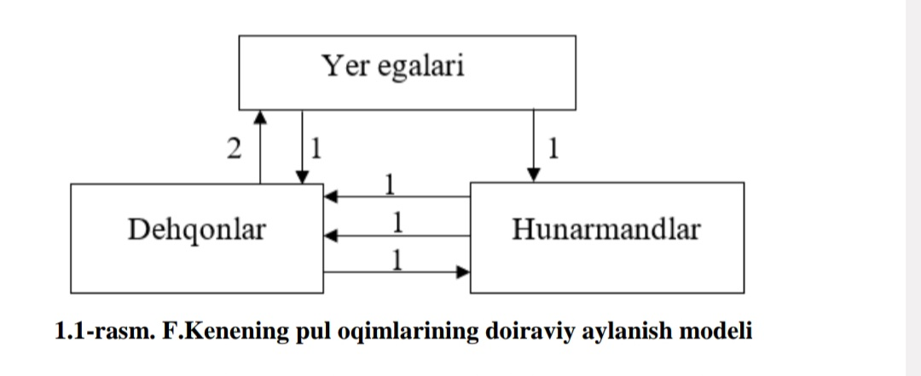
Modeldan foydalanishning afzalligi shundan iboratki, u muammoning ikkinchi darajali tomonlarini e’tiborga olmaydi. Modelda ikki turdagi o’zgaruvchilar ishlatiladi: ekzogen va endogen. Ekzogen o’zgaruvchilar tashqi o’zgaruvchilar bo’lib, ular oldindan beriladi va modelga kiritiladi. Endogen o’zgaruvchilar model ichida, hisob-kitoblar asosida shakllanadi. Tovarlar aylanmasida iqtisodiyot ikki sektorga bo’linadi: uy xo’jaliklari va firmalar. Uy xo’jaliklari o’z resurslarini (ishchi kuchi, kapital va erni) firmalarga sotib daromad oladilar va bu daromadlarini firmalardan tovarlar va xizmatlar olishga ishlatadilar. Firmalar o’zlarining tovar va xizmatlarini sotib undan tushgan daromadni uy xo’jaliklaridan resurslarni sotib olishga ishlatadilar.

Slide 7
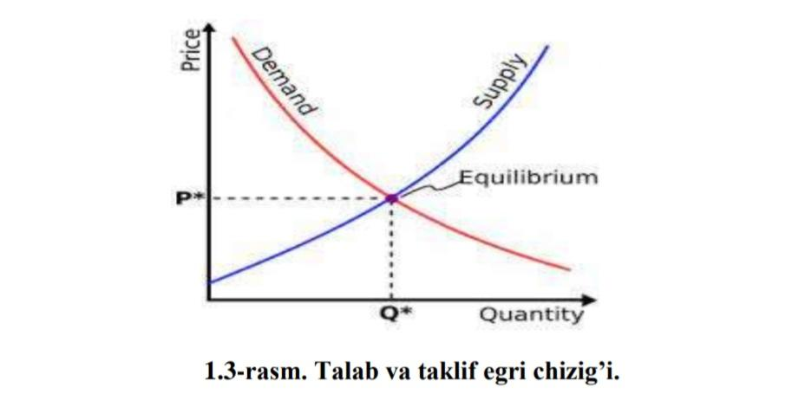
Yalpi talab va yalpi taklif (AD-AS) modeli.
Makroiqtisodiyotda AD-AS modeli muhim ahamiyatga ega bo’lib, yalpi talab milliy iqtisodiyotdagi barcha yakuniy iste’molchilarning, ya’ni aholi, korxonalar, davlat va chet elliklarning tovar va xizmatlar sotib olishga qiladigan xarajatlarining umumiy miqdorini, yalpi taklif esa davlat va xususiy sektorning milliy iqtisodiyot darajasida sotishga taklif qilgan barcha tovar va xizmatlarining umumiy miqdorini puldagi ifodasidir.
AD-AS modelida yalpi talab o’sib, yalpi taklif kamaygan holatda narxlar darajasi o’sib, milliy mahsulot miqdorini o’zgarishi esa ularni o’zgarish nisbatlariga bog’liq bo’ladi.

Slide 8

Har qanday bozordagi vaziyat talab va taklifga ya’ni, ularning hajmini o’zgarishiga bog’liq bo’ladi. Ular o’rtasida yuzaga kelgan nisbat o’z ketidan narxlarni o’zgarishiga va aksincha, narxlarni (u yoki bu tomonga) tebranib turishi talab va taklif hajmiga bevosita ta’sir qiladi. Bunday o’zaro bog’liqlik faqat qandaydir bir alohida mahsulot yoki xizmatga oid bo’lmay, balki umuman milliy bozorga ham taalluqlidir. Shu bozordagi talab alohida haridorlar istagi ko’rinishida bo’lmasdan, barcha haridorlarning birlashtirilgan talabi sifatida amal qiladi va makrodarajadagi iste’mol qobiliyatini aks ettiradi. Taklif esa, milliy ishlab chiqarish jami hajmining taklifi sifatida bozorga chiqadi.

Slide 9

Shunday qilib, yalpi talab uy xo’jaligi, korxonalar, hukumat hamda xorijiy haridorlarning tovar va xizmatlarga talabidir. Boshqacha qilib aytganda, yalpi talab bu barcha yakuniy iste’molchilar, yani aholi, korxonalar, hukumat hamda xorijiy haridorlarning tovar va xizmatlarni sotib olishga qiladigan xarajatlarining puldagi ifodasidir. AD = C+I+G+Xn
Narxlar darajasi va yalpi talab o’rtasida teskari bog’liqlik mavjud bo’lib, narxlar darajasini o’sib borishi bilan yalpi talab hajmi qisqarib boradi va aksincha. Ushbu bog’liqlikni chizma ko’rinishida ifodalash mumkin

Slide 10
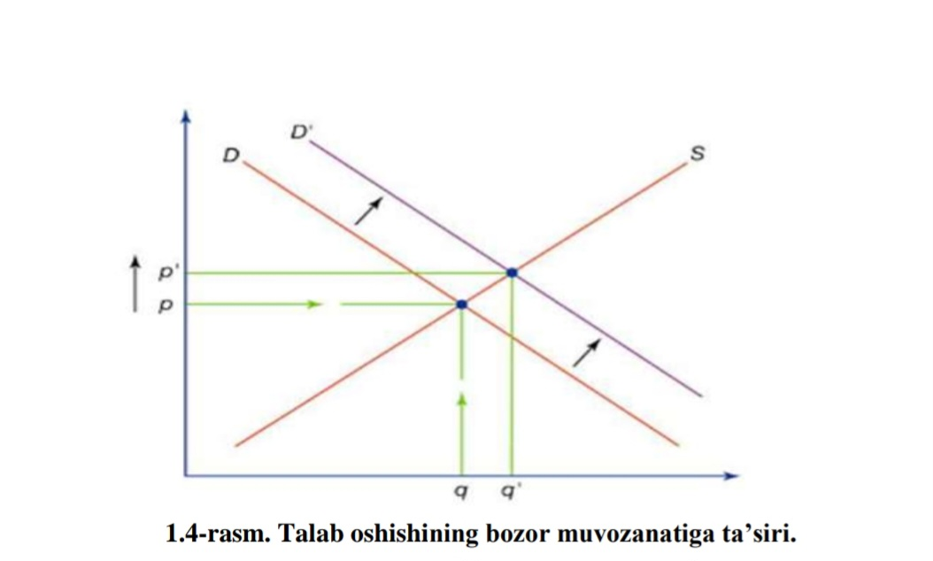
Narxlarni muvozanatli darajasi deb shunday narx darajasi tushuniladiki, unda yalpi talab va yalpi taklif bir-biriga mos kelishi yoki bir-biriga teng bo’lishi kerak. Narxlarni muvozanatli darajasida ma’lum miqdordagi mahsulotni haridorlar sotib olishga, ishlab chiqaruvchilar esa uni ishlab chiqarish va sotishga rozi bo’ladi. Buni milliy ishlab chiqarish hajmini muvozanatli real hajmi deb ataydilar. Chizmada bu ikki ko’rsatkich yalpi talab va yalpi taklif egri chiziqlarining kesishgan nuqtalari bilan aniqlanadi. Bu holat AD-AS modelini o’zida ifodalaydi.

Slide 11
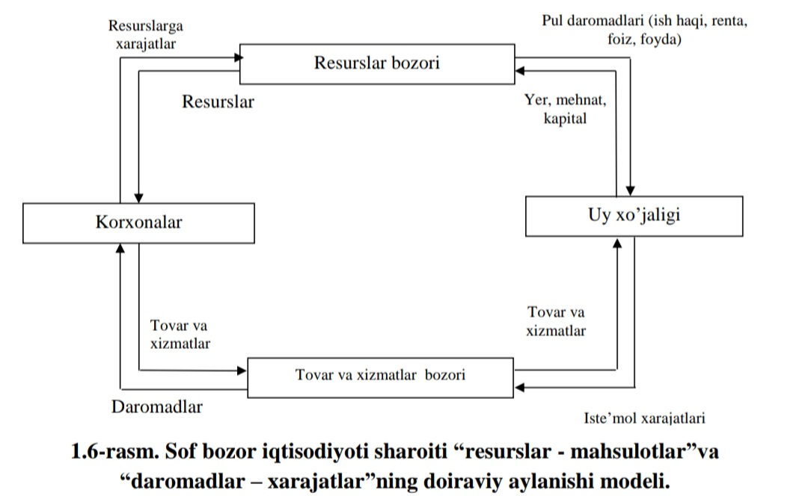

Slide 12
2-MAVZU

Slide 13
Milliy hisoblar tizimida yalpi ichki mahsulot ko’rsatkichini hisoblash shartlari va usullari.
Reja
Milliy hisoblar tizimi to’g’risida tushuncha;
Makroiqtisodiy ko’rsatkichlar hisoblash uslubiyati va o’zaro bog’liqligi
Yalpi ichki mahsulot – milliy hisoblar tizimining markaziy ko’rsatkichi
Yalpi ichki mahsulotni ishlab chiqarish usulida hisoblash

Slide 14

1.Milliy hisoblar tizimi to’g’risida tushuncha.
YAIM – bu iqtisodiy manfaatdorligi maʼlum bir hududga qaratilgan, mamlakat rezidentlari tomonidan muayyan davrda (oy, chorak, yil) pirovard isteʼmol uchun ishlab chiqarilgan, ijtimoiy nafliklik hamda ijtimoiy qiymatga ega boʻlgan barcha tovar va xizmatlar hajmini ifodalovchi koʻrsatkichdir.
Yalpi ichki mahsulotni hisoblash uslubiyati shakllanishining ilmiynazariy va konseptual asoslari juda uzoq davrlarga borib taqaladi.
1993-yilda Oʻzbekiston Respublikasining “Davlat statistikasi toʻgʻrisida”gi Qonuni3 qabul qilindi, 1994-yilda MHTga oʻtish boʻyicha davlat dasturi ishlab chiqildi va tasdiqlandi. Hozirgi kunda ushbu qonun va dasturga yangiliklar kiritish hamda takomillashtirish ishlari olib borilmoqda.

Slide 15

MHT-2008 xalqaro andozasi asosida YAIMni hisoblash usullarini takomillashtirish obyektiv zaruriyat ekanligidan dalolat beradi.
MHTning eng asosiy va bosh koʻrsatkichi bu - yalpi ichki mahsulotdir. Agarda mamlakat iqtisodiyotini yopiq deb faraz qiladigan boʻlsak, u holda YAIM hajmi barcha rezidentlarning ishlab chiqarishdan olgan birlamchi daromadlari yigʻindisiga teng boʻlardi. Lekin, dunyoning deyarli barcha mamlakatlari turli xil shakllarda boshqa davlatlardan birlamchi daromadlarni qabul qiladilar va muayyan darajada ularga taqdim qiladilar.

Slide 16
Milliy iqtisodiyotni tahlil qilishda qo‘llaniladigan asosiy ko‘rsatkichlar
Bu ko‘rsatkichlarga quyidagilar kiradi:
• Yalpi ichki mahsulot (YaIM), Sof ichki mahsulot (SIM), Yalpi milliy
daromad (YaMD), Sof milliy daromad (SMD), shaxsiy daromad (ShD), shaxsiy
tasarrufidagi daromad (ShTD), iste’mol (C), jamg‘arish (S) ko‘rsatkichlarining
hajmi va o‘sish sur’atlari;
• iqtisodiyotning tarkibiy tuzilishi;
• mamlakat eksporti va importi hajmi, tarkibi, YaIMdagi ulushi va o‘sish
suratlari;
• davlat budjeti taqchilligi, deflyator, iste’mol narxlari indeksi, inflyatsiyaning
o‘sish sur’atlari;
• ishsizlik darajasi va ishsizlar soni, aholining ish bilan bandlik darajasi;
• aholining moddiy ne’matlar va xizmatlar iste’moli hajmi, ularning
jamg‘armalari, ish haqining quyi miqdori va boshqalar.

Slide 17

YaMD - mamlakat rezidentlari tomonidan, mamlakatda va mamlakat tashqarisida, ishlab chiqarishda ishtirok etish va mulkdan olgan boshlang‘ich daromadlari yig‘indisidir.
YaIM va YaMD ko‘rsatkichlari o‘rtasidagi farqni quyidagi formula ko‘rinishida tasavvur etish mumkin:
YaMD = YaIM + mamlakat rezidentlari tomonidan xorijdan olingan daromadlari - norezidentlarning mamlakatdan xorijga jo‘natgan daromadlari.
YaIM va YaMDning prinsipial farqi shundaki, ulardan birinchisi mamlakat rezidentlari tomonidan ishlab chiqarilgan yakuniy tovarlar va xizmatlar hajmini o‘lchasa, ikkinchisi ular olgan boshlang‘ich daromadlarni o‘lchaydi.

Slide 18

Yalpi ichki mahsulot tushunchasi va uni hisoblash usullari.
1993-yilda qabul qilingan BMT MHTning yangi talqiniga ko‘ra Yalpi ichki mahsulot (YaIM) tushunchasiga aniqliklar kiritildi. Yangicha talqiniga ko‘ra: YaIM – mamlakat rezidentlari tomonidan ma’lum muddat davomida ishlab chiqarilgan pirovard tovarlar va xizmatlar bozor qiymatlarininng umumiy yig‘indisidan iborat.
YaIM ning “ichki” deb atalishiga sabab uning mamlakat rezidentlari tomonidan yaratilishidir. Rezident deganda faqatgina mamlakatning yuridik va jismoniy shaxslari tushunilmaydi. Chunki mamlakat yuridik shaxsi boshqa mamlakat hududida bir yildan ortiq faoliyat yuritsa o‘sha mamlakat rezidenti deb qaraladi.

Slide 19
Elchixonalar va harbiy bazalar o‘zlari tegishli bo‘lgan mamlakatlarning iqtisodiy makoni bo‘lib qolaveradilar. Aynan shu jihat YaIMni hisoblashda iqtisodiy va jug‘rofiy hudud o‘rtasidagi farq deb qaraladi.
YaIM uch xil usul bilan hioblanadi:
1) ishlab chiqarish usuli;
2) xarajatlar usuli;
3) daromadlar usuli.
Har uchala usul bilan hisoblangan YaIM ko‘rsatkichi hajmi statistik xatolar istisno etilganda o‘zaro teng bo‘lishi lozim. Shu bilan birga har uchala usul bilan YaIM ko‘rsatkichni hisoblashda o‘ziga xos talablarga amal qilinishi talab etiladi.

Slide 20
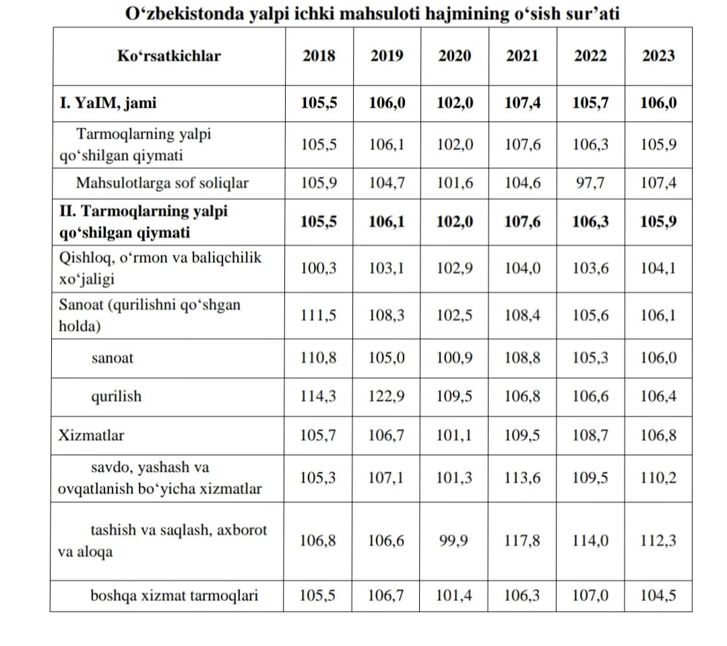

Slide 21
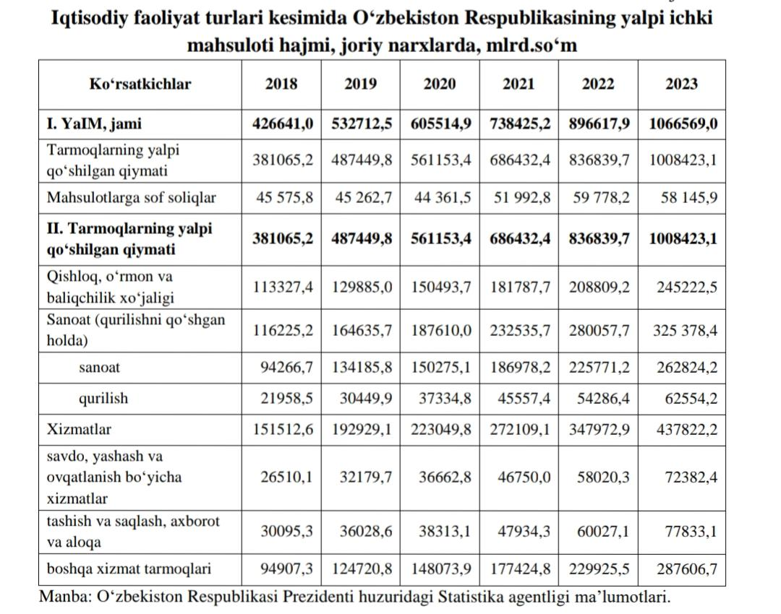
YaIMni ishlab chiqarish usulida aniqlash. Ishlab chiqarish usulida hisoblangan YaIM yakuniy tovarlar va xizmatlarni ishlab chiqarishning turli bosqichlarida qo‘shilgan qiymatlar yig‘indisi sifatida aniqlanadi. YaIMni bu usulda aniqlash statistik jihatdan qulay bo‘lishi bilan birga uni hisoblashning muhim shartiga amal qilish, ya’ni bir qiymatni ikki bor hisobga olish, yoki oraliq mahsulot qiymatini YaIMga kiritib yuborishning oldini oladi.
YaIMni xarajatlar bo‘yicha hisoblash. Bu usul yakuniy foydalanish usuli deb ham yuritilib, unda YaMMni hisoblash uchun yakuniy mahsulotlarni sotib olishga qilingan barcha xarajatlar o‘zaro qo‘shib chiqiladi. Yalpi ichki mahsulotni xarajatlar usuli orqali hisoblash formulasini quyidagicha tasvirlash mumkin:
YaIM = C + I + G + NX

Slide 22
YaIMni daromadlar usuli bo‘yicha hisoblash. Bu usulda yalpi ichki mahsulot barcha yakuniy iste’molchilarning daromadlari yig‘indisi sifatida aniqlanadi. Shu bilan birga yalpi ichki mahsulot tarkibiga biznesga egri soliqlar va amortizatsiya ham kiritiladi.
YaIMni daromadlar yig‘indisi ko‘rinishida hisoblashda quyidagi formuladan foydalaniladi:
YaIM = Tn + W + R
Xarajatlar va daromadlar ko‘rinishida hisoblab topilgan YaIM hajmi o‘zaro mos keladi. Chunki milliy iqtisodiyot doirasida bir subyekt tomonidan qilingan har qanday xarajat ikkinchi subyekt uchun daromad bo‘lib tushadi.
Yalpi ichki mahsulotni hisoblashda ayrim muammolar mavjud:
• mahsulot va xizmatlarning hammasini ham aniq o‘lchash imkoniyati mavjud emas. Masalan, bozorda oldi-sotdi obyekti hisoblanmagan mahsulot va xizmatlafrmavjud, jumladan, yordamchi xo‘jalik, jamoat ishlari va hokazo.
Milliy hisoblar mahsulotlar sifatining o‘sishini munosib ifodalay olmaydi;
MHT yashirin iqtisodiyot, jinoiy daromadlarning legallashuvi, atrof-muhitning ifloslanishi kabilarni ifodalay olmaydi.
statistikada kamchiliklar mavjud.

